Slide 1
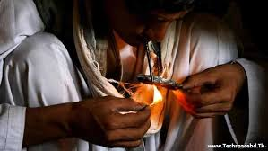
আজকের ক্লাশে সবাইকে
স্বাগতম

Slide 2
পরিচিতি
৮ম শ্রেণি
বিষয়: বাংলাদেশ ও বিশ্বপরিচয়
অধ্যায়: দশম
সময়: ৪৫মিনিট
তারিখ: ২জানু ২০২০খ্রি:
মোসাঃ রওশন আরা পারভীন
সহ: শিক্ষক (আইসিটি)
রূপনারায়নপুর ও কোকিল সম্মিলিত আলিম মাদরাসা
মোবাইল: ০১৭১৪৮০০৫৯৩

Slide 3
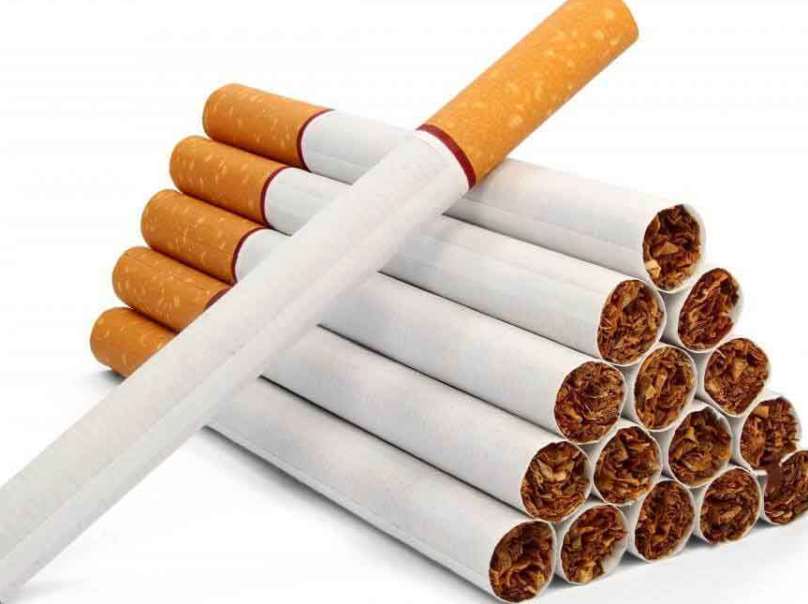
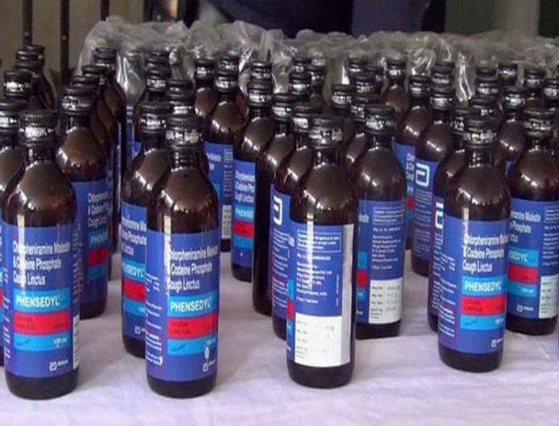
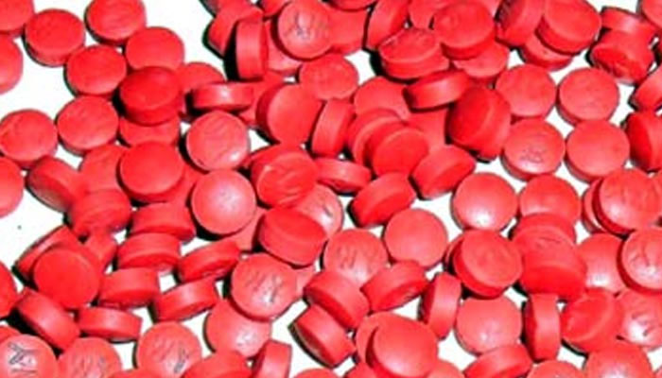
এসো ছবিগুলো লক্ষ করি
ছবিগুলোতে কি কি দেখতে পাচ্ছো?
সিগারেট
ফেনসিডিল
ইয়াবা
এগুলোকে কী বলে?
মাদক

Slide 4
মাদকাসক্তির ধারনা ও কারণ

Slide 5
শিখনফল
এই পাঠ থেকে শিক্ষার্থীরা ...
১. মাদকাসক্তি কী তা বলতে পারবে;
২. মাদকাসক্তির প্রভাব বর্ণনা করতে পারবে;
মাদকাসক্তির কারণ ব্যাখ্যা করতে পারবে;
মাদকাসক্তি প্রতিরোধের উপায় বিশ্লেষণ করতে পারবে।

Slide 6
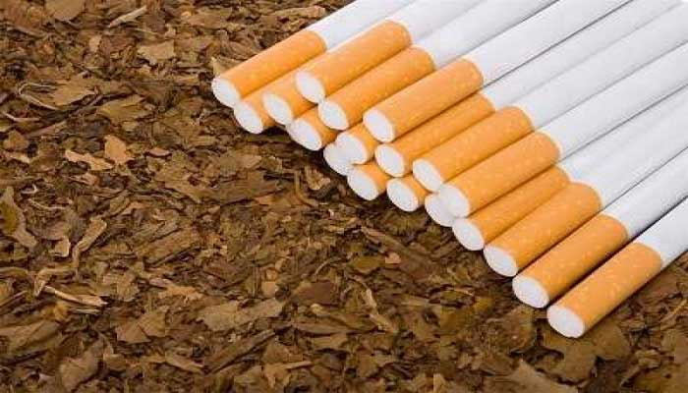
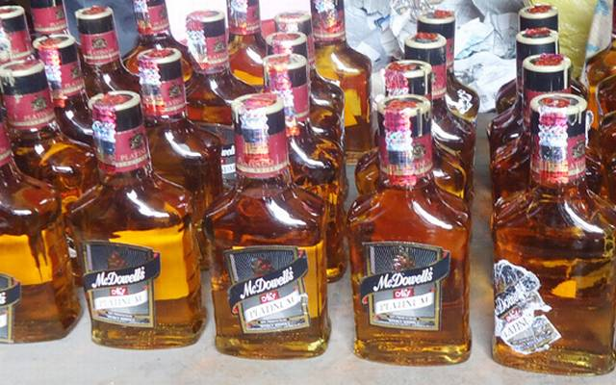
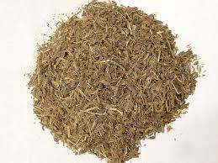
ছবি গুলো লক্ষ করি

Slide 7
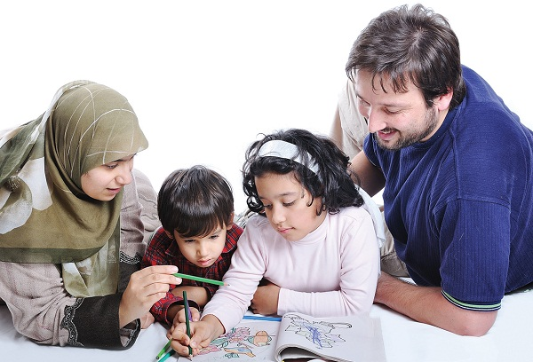
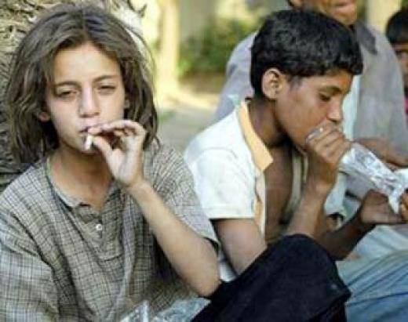
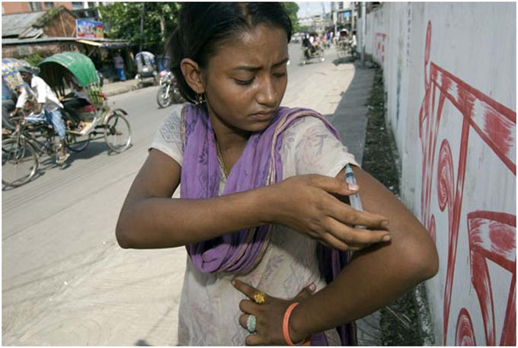
পিতা মাতার স্নেহ ও মনোযোগ থেকে বঞ্চিত হয়ে কিংবা পারিবারিক অশান্তি ও ঝগড়াবিবাদ থেকেও অনেক সময় শিশুকিশোরদের মনে হতাশা জন্ম নেয়। এক পর্যায়ে তারা মাদকে আসক্ত হয়ে পড়ে।

Slide 8
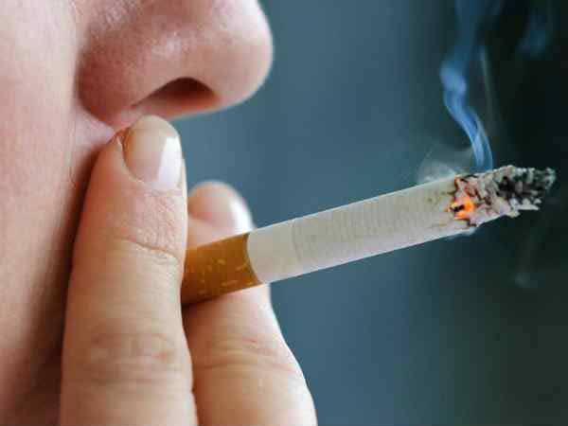
একক কাজ
❒ মাদক বলতে কী বোঝায়?

Slide 9
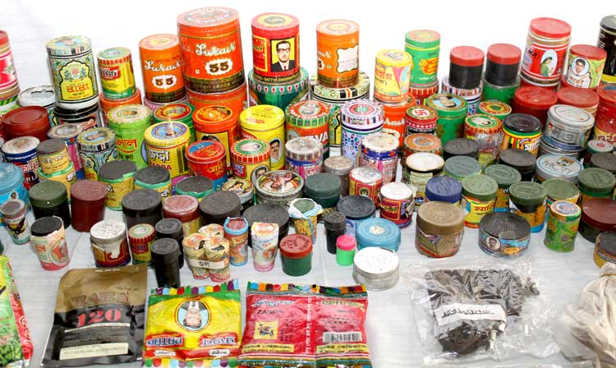
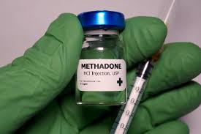
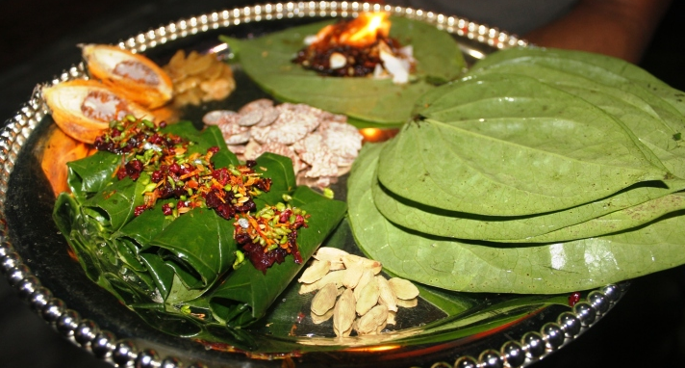
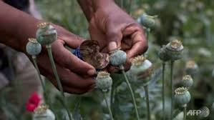
জর্দা
প্যাথেডিন
পান
আফিম

Slide 10
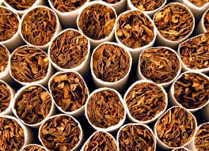
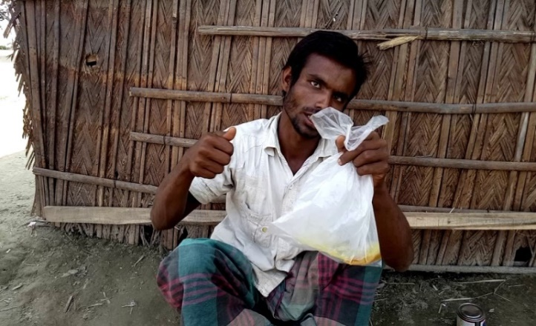
তামাক
মদ
গাজা
জুতার গাম

Slide 11
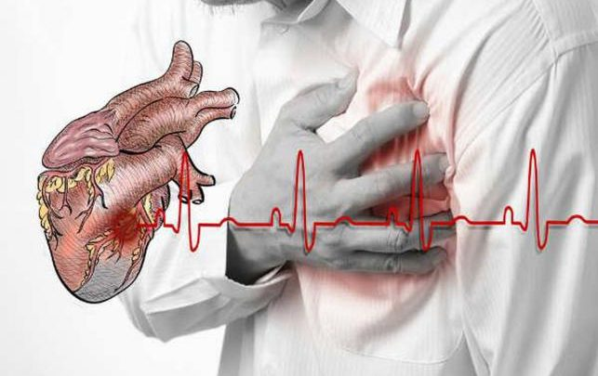
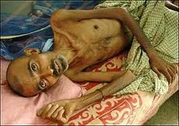
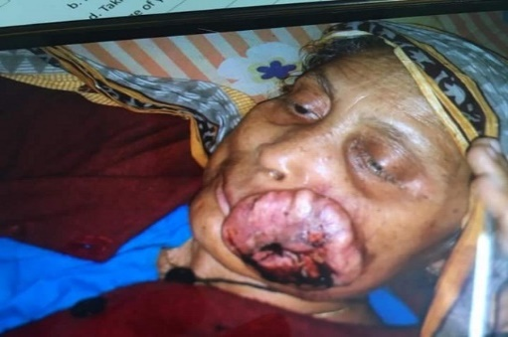
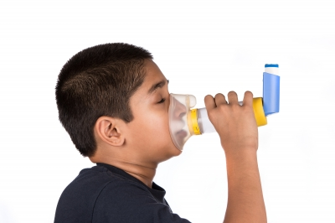
মাদকাসক্তির প্রভাব
একজন মাদক গ্রহণকারীর যা হতে পারে
হ্নদরোগ
যক্ষ্মা
ক্যান্সার
শ্বাসকষ্ট

Slide 12
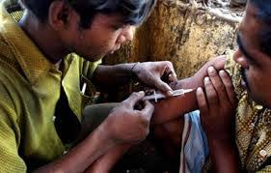
জোড়ায় কাজ
❒ মাদক কী প্রভাব বর্ণনা করে লেখ।

Slide 13
মাদকাসক্তি রোধে প্রতিরোধমুলক ব্যাবস্থা
❒ পাড়ার মসজিদ, মন্দির, ক্লাব ও সামাজিক প্রতিষ্ঠানে মাদক বিরোধী কার্যকলাপ চালানো।
❒ শিশুকাল থেকে ধর্মীয় ও নৈতিক শিক্ষাদান করা।
❒ অভিভাবকদের সচেতন হওয়া।

Slide 14
❒ গণমাধ্যমগুলোতে মাদকের বিরুদ্ধে সচেতনতা
সৃষ্টির জন্য প্রচার চালানো।
❒ মাদক বিরোধী আইন প্রণয়ন ও তার যথাযথ প্রয়োগ।
❒ ছেলে-মেয়েদের বন্ধু-বান্ধবদের খোজখবর নেয়া।

Slide 15
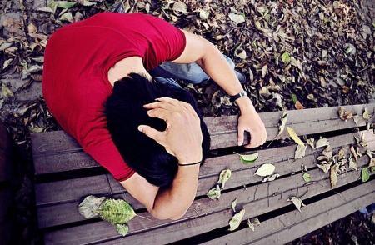
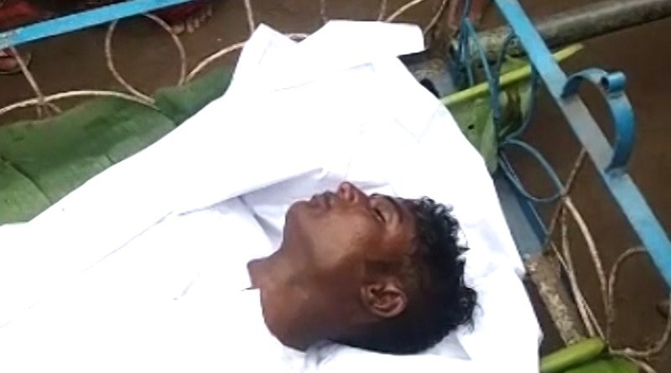
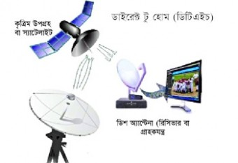
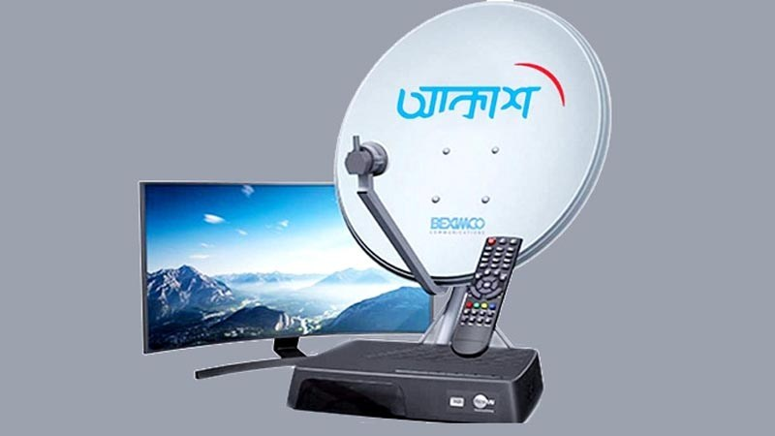
মাদকাসক্তির কারণ
নিঃসংগতা
প্রিয়জনের মৃত্যু
ইন্টারনেট
টিভি চ্যালেন

Slide 16
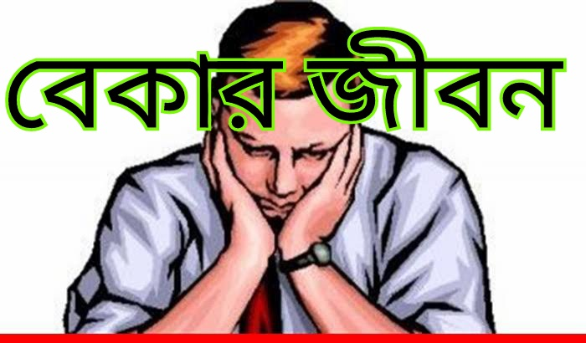
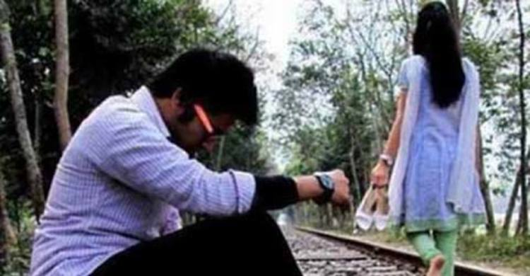
মাদকাসক্তির কারণ
বন্ধুত্ব
বেকারত্ব
পারিবারিক অশান্তি
প্রেমে ব্যর্থতা

Slide 17
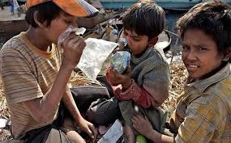
দলগত কাজ
❒ মাদকাসক্তি প্রতিরোধের উপায় বিশ্লেষণ করে লেখ।

Slide 18
মূল্যায়ন
সঠিক উত্তর
১। নিচের কোনটি মাদক নয়?
(ক) মদ (খ) তামাক (গ) চা (ঘ) পান
২। মাদকাসক্তির ফলে -
(ক) জীবনে প্রতিষ্ঠিত হওয়া যায় (খ) অর্থ সম্পদ বেড়ে যায় (গ) সম্মান বৃদ্ধি পায় (ঘ) পড়াশোনার ক্ষতি হয়
৩। মাদকাসক্তি প্রতিরোধে যা করা যায় তা হলো-
i. ধর্মীয় শিক্ষার গুরুত্ব বৃদ্ধি করা ii. নৈতিক মূল্যবোধ শেখানো iii. যথাযথ আইনের প্রয়োগ
নিচের কোনটি সঠিক?
(ক) i ও ii (খ) i ও iii (গ) ii ও iii (ঘ) i, ii ও iii

Slide 19
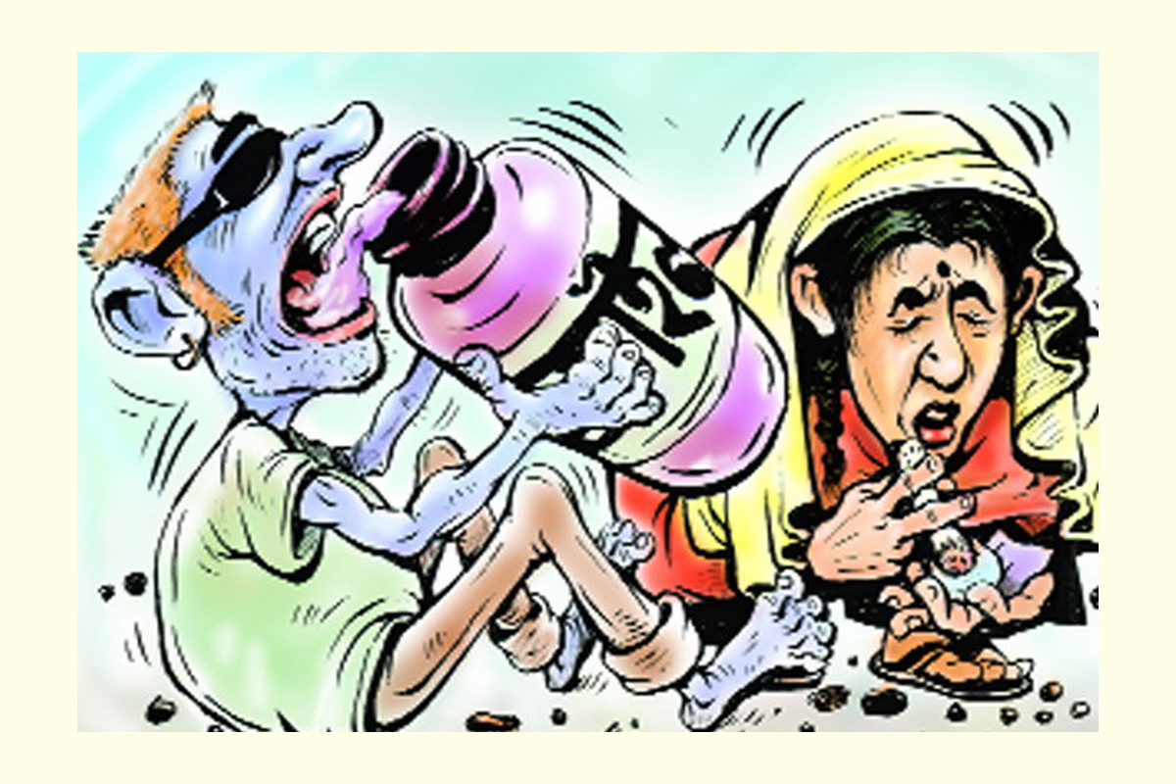
বাড়ির কাজ
❒ মাদকাসক্তির কারণ ব্যাখ্যা করে লিখে নিয়ে আনবে।

Slide 20
সবাইকে ধন্যবাদ

